Slide 1

R·二年级数学下册
一
有余数的除法
有余数除法的竖式计算（2）
状元成才路

Slide 2

复习回顾
按要求摆一摆，并把摆的结果用横式表示。
（1）一共有12根小棒，每份5根，能摆几份？还剩几根？
12÷5=2（份）……2（根）
（2）一共有29根小棒，平均分成9份，每份几根？还剩几根？
29÷9=3（根）……2（根）

Slide 3
你能把下面的横式写成竖式的形式吗？
12÷5=2（份）……2（根）
29÷9=3（根）……2（根）
2
3
5
1 2
9
2 9
1 0
2 7
2
2

Slide 4



探索新知
43÷7= ……
想：43里最多有几个7？
你打算怎样计算呢？
7和几相乘的积接近43，并且小于43？

Slide 5


43÷7= ……
商5行吗？
5
7
4 3
余数8比除数7大，说明还能再分。
3 5
8
注意：余数要比除数小。

Slide 6


43÷7= ……
6
1
商6行吗？
6
7
4 3
6乘7的积42接近43且小于43，商6合适。
4 2
1

Slide 7

43÷7= ……
商7行吗？
7
7
4 3
7乘7的积49比43大，说明商大了。
4 9
除数和商的乘积要比被除数小。

Slide 8
43÷7= ……
6
6
①想：7×（ ）< 43
7
4 3
②乘：7×6=42
4 2
③减：43－42=1
1
④比：1 < 7

Slide 9
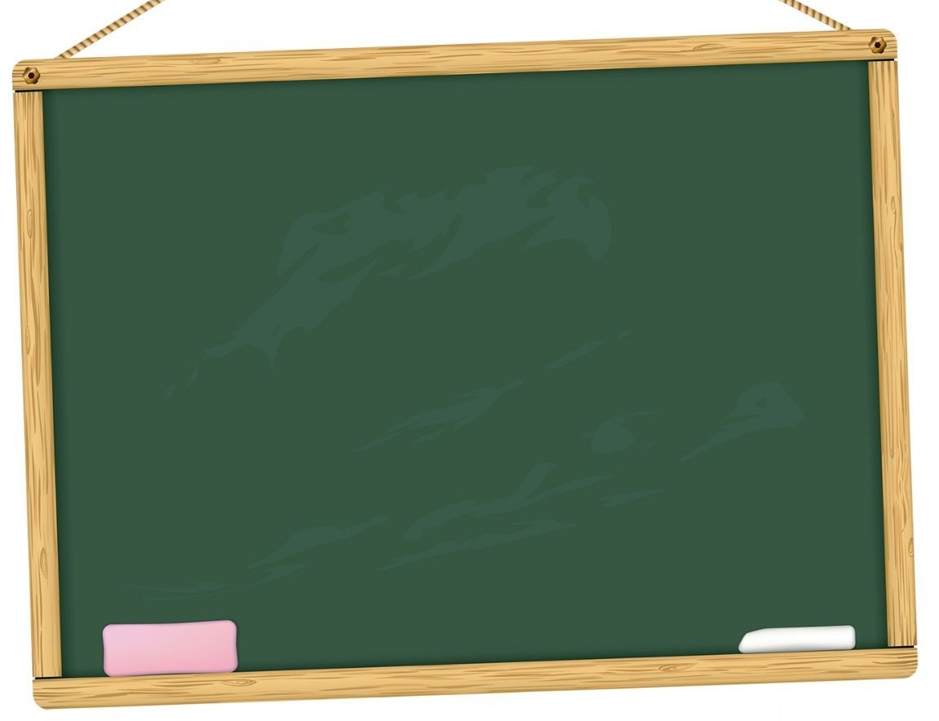
归纳总结
想口诀时，积最接近被除数但不能超过被除数。试商中出现了其他情况就要调商。余数比除数大时，商要调大；不够减时，商要调小。

Slide 10
巩固练习
1
【课本15页 做一做 第1题】
6
2
8
3
26÷4= ……
59÷7= ……
6
8
4
2 6
想：26里最多有( )个4。
7
5 9
想：59里最多有( )个7。
2 4
6
5 6
8
2
3

Slide 11
2
直接写出下面各题的商。
【课本15页 做一做 第2题】
7
9
2
8
5
3 5
6
5 5
8
1 8
9
7 6
怎样能很快想出商？

Slide 12
【课本15页 做一做 第3题】
3
做一根长跳绳要用7米绳子。用65米长的绳子最多可以做多少根长跳绳？还剩多少米？
65÷7=
9（根）……2（米）
9
7
6 5
6 3
2
口答：用65米长的绳子最多可以做9根长跳绳，还剩2米。

Slide 13
课堂小结
通过这节课的学习，你有什么收获？
43÷7= ……
6
1
想口诀时，积最接近被除数但不能超过被除数。试商中出现了其他情况就要调商。余数比除数大时，商要调大；不够减时，商要调小。
6
7
4 3
4 2
1

Slide 14
课后作业
见“状元成才路”系列丛书对应课时作业。

